Slide 1
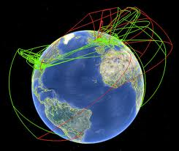
بيماري هاي تنفسي حاد نوپدید و بازپدید؛ كوروناويروس MERS
دکتر مرتضی سعادتخواه
گروه پیشگیری و مبارزه با بيماري هاي واگير

Slide 2
In human
HCoV-229e
HCoV-OC43
NL63: croup
HCoV-HKU1
SARS
MERS
…

Slide 3
نگاه اجمالي به ويروس MERS
تا كنون تنها 6 عدد از خانواده بزرگ كوروناويروس ها با توانايي بيماريزايي در انسان شناخته شده اند. مابقي در حيوانات شناخته شده اند.
معمولا سرماخوردگي ساده ايجاد مي نمايند اما SARS در سال 2003 و MERS در سال 2012 نشان دادند كه برخي كوروناويروسها توانايي بيماريزايي شديد و مرگ انسان را هم دارند.
مرگ و ميرSARS حدود 10 % و MERS حدود 30 % (تا كنون) است
آنچه درباره MERS مي دانيم هنوز بسيار اندك است و اين نگران كننده است
Notes:
سارس در سال 1370 در کشور چین شناسایی شده و در طی یکسال 8098 را مبتلا و 744 نفر نیز فوت کردند
مرس ازبهار 91 با آلودگی 13 از تیم پزشکی بیمارستانی در اردن و چند ماه بعد مرد عربستانی با علائم موارد فوق فوت نمود که در این بیمار برای اولین بار ویروس مرس شناسایی گردید

Slide 4
وضعیت فعلی کوروناویروس جدید درجهان

Slide 7
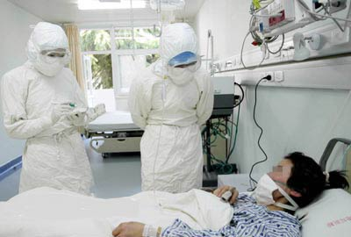
وضعيت فعلي جهان
تعداد1569 مورد تایید شده تا 26 شهریور94
تعداد 554 مورد فوت تا 26 شهریور94
شیوع غیر معمول بیماری با توجه به فصل و افزایش گزارشها (به طور متوسط هر هفته 20 مورد تایید شده)
بستری حجاج ایرانی در بیمارستانهای عربستان
بروز اپیدمی در کشور کره

Slide 8
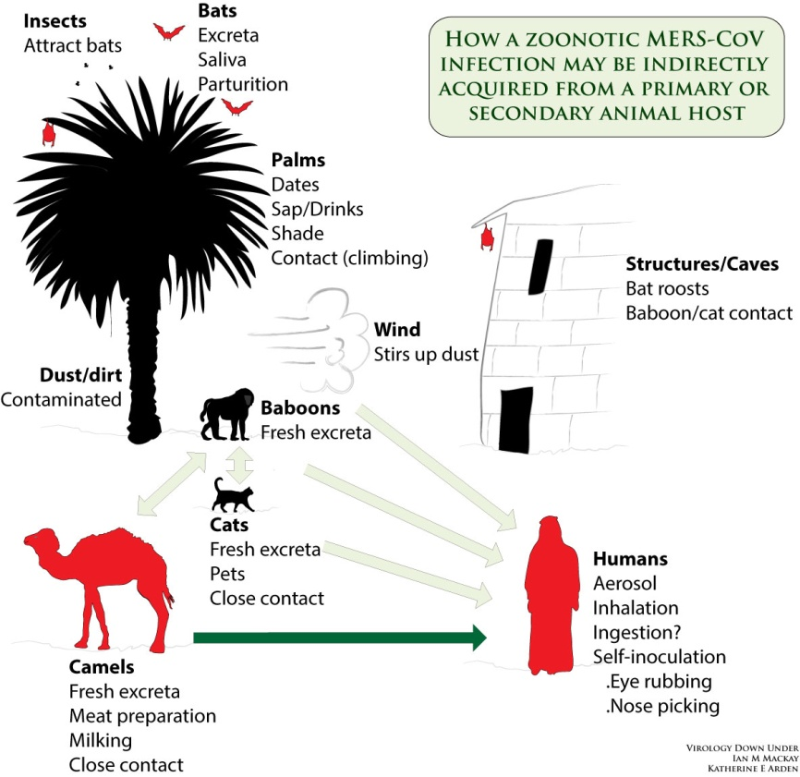
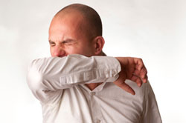
منبع و مخزن بيماري كجاست؟
مطالعات دقيق ژنتيكي ارتباط بسيار نزديك ويروس جداشده از خفاش و شترها را با ويروس MERS‌انسان نشان داده است
منبع دقيق بيماري هنوز مشخص نيست

Slide 9
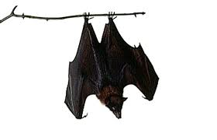
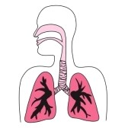
ردپاي انتقال از حيوان به انسان
SARS و MERS شواهد انتقال از حيوان به انسان دارند
مطالعه ژنتيكي كوروناويروس شترهاي مصري:
MERS در شترها شايع است
شباهت ژنتيكي با ويروس انساني

Slide 10
به نظر شترهای تک کوهانه مخزن بیماری می باشند که ترشحات اینها بخصوص بینی و چشم بسیار آلوده کننده می باشد
راههای انتقال احتمالی :
تماس مستقیم با فرد بیمار ( تنفسی)
تماس غیرمستقیم اشیائی که با ترشحات تنفسی یا ترشحات بدن (ادرار ، مدفوع و خون )فرد آلوده تماس داشته اند ( ویروس تا 48 ساعت در محیط زنده می ماند )
تماس مستقیم باشتر یا حیوان آلوده یا تماس غیر مستقیم با محیط آلوده
مصرف محصولات لبنی غیر پاستوریزه و فرآورده های دامی آلوده ( ویروس 72 ساعت در شیر زنده می ماند )

Slide 11
به نظر می رسد :
بیماران در مرحله کمون بیماری ( 2 تا 14 روز)
بیماران بدون علامت
و کسانی که در نخستین مراحل علامتدار شدن می باشند
در انتقال بیماری نقشی نداشته باشند

Slide 12
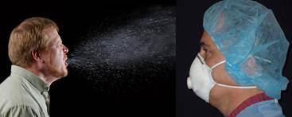
نماي باليني
بيماري MERS نيز مانند SARS بيشتر به شكل تنفسي تظاهر مي يابد هرچند در برخي بيماران ممكن است اشكال غيرمعمول مانند اسهال نيز ديده شود.
MERS‌برخلاف SARS‌مي تواند به بخشهاي ديگر بدن هم سرايت نموده و نارسايي چند ارگان را ايجاد كند و مرگ و مير بيشتري دارد

Slide 13
تظاهرات بالینی
ویروس به بافت تنفسی ، کبد ، کلیه و روده علاقه دارد
درموارد خفیف بیماری شامل تب ، علائم خفیف تنفسی ، اسهال ، ضعف و بیحالی
و در موارد شدید باعث تنفس سخت و مشکل ( ARDS )، نارسایی کلیوی ، کبدی و نارسایی چند ارگان

Slide 14
تعریف مورد مشکوک بیماری
مورد مظنون یا مشکوک( فردی که نیاز است از نظر کوروناویروس MERS تحت نمونه گیری قرار گیرد):
فردی است "تبدار" که با توجه به شواهد رادیولوژیک یا بالینی (الگوی تنفس، مشاهده و سمع ریه، غلظت اکسیژن خون، علایم حیاتی) دچار سندروم دشواری تنفسی حاد ( ARDS) یا پنومونی شده باشد (SARI) و حداقل دارای یکی از شروط ذیل نیز باشد:
1 - سابقه سفر به کشورهای واقع در شبه جزیره عربستان : کشورهای که در حال حاضر ویروس MERS در آنجا در حال گردش است شامل عربستان ، اردن، امارات متحده عربی، عمان، قطر، یمن( کویت، بحرین، عراق، لبنان در حال حاضر مشمول این دستورالعمل نیستند و در صورت اضافه شدن در آینده اعلام خواهند شد): یا
2 - تماس نزدیک با مسافر بیمار علامتداری که از سفر از یکی از شهرهای عربی فوق الذکر باز گشته و سپس در عرض 14 روز از بازگشت دارای علایم تنفسی حاد ( با هر درجه ای از شدت بیماری و نه لزوما پنومونی و بدون توجه به نتایج آزمایشگاهی وی) بوده است
( تماس نزدیک: مراقب نمودن بیمار در خانه یا بیمارستان یا سایر تماسهایی که مانند مراقبت از بیمار باعث برخورد نزدیک با فرد بیمار تبدار و دارای علایم بیماری گردد، همچنین کسانی که با فرد بیمار علامت دار زندگی میکنند و یا به ملاقات بیمار می روند)

Slide 15
تست آزمایشگاهی غیر قطعی: ● تست غربالگری مثبت ( مرحله اول PCR ) بدون تست تائیدی آزمایشگاه ( مرحله دوم PCR) ● مثبت شدن تست سرولوژیک ( توجه: هنوز تست سرولوژیک معتبر و در دسترسی وجود ندارد) تماس اپیدمیولوژیک مستقیم شامل: ● تماس فیزیکی مستقیم ● زندگی، کار، تحصیل یا استراحت زیر یک سقف ( فضای مشترک) ● همسفر بودن در کنار هم در هرنوع وسیله نقلیه ● همخانه بودن ( سقف مشترک) مورد قطعی: مورد مظنونی که آزمایشگاه نتیجه مثبت قطعی را با توجه به نتیجه PCR اعلام نماید.

Slide 16
توصیه ها قبل ، هنگام و بعد از سفر
اطلاع رسانی به زائرین دارای بیماریهای مزمن
انجام معاینات پزشکی بخصوص در زائرین بیمار
رعایت بهداشت دست (به دفعات با آب و صابون دستهای خود را بشویند – در صورت آلودگی کم دستها از فوم یا ژلهای ضد عفونی استفاده کنند)
رعایت آداب تنفس ( موقع عطسه و سرفه جلو دهان و بینی خود را بگیرند – با فرد دارای علائم تنفسی حداقل فاصله یک متر را رعایت نمایند )
از خوردن غذای نیم پز و غذای غیر بهداشتی ( طبخ و توزیع ) خودداری نمایند
از تماس با حیوانات اهلی ، وحشی و دامها خودداری نمایند

Slide 17
توصیه ها قبل ، بعد و هنگام سفر
در حین مسافرت زائرین دارای تب و علائم تنفسی تماسهای خود را با دیگران محدود نمایند ( خود جداسازی ) در صورت عدم امکان خود جدا سازی جلوی دهان و بینی خود را پوشانده و در تجمعات از ماسک استفاده نمایند.
در هنگام عطسه و سرفه جلو دهان خود را با دستمال ( یا استین ) پوشانده و دستمال را در ظرف زباله بیندازند .
از لمس دهان ، بینی و چشم خود خودداری نمایند .
از انجام بازدید از دامداریها نگاه دارنده شتر خودداری نمایند .

Slide 18
توصیه ها قبل ، بعد و هنگام سفر
بیماران تب دار دارای علائم تنفسی یا اسهال را به کارشناسان پایگاه مراقبت بهداشتی مرزی فرودگاه معرفی نمایند
فرمهای خود اظهاری تکمیل شده توسط زائرین جمع آوری شده و به کارشناسان پایگاه مراقبت بهداشتی مرزی فرودگاه تحویل نمایند
مسافرین بعد ازبرگشت در صورت داشتن تب و علائم تنفسی تا 14 روز بعد از برگشت ضمن استفاده ازماسک در ملاقاتهای روزانه از تماس نزدیک با افراد خودداری نموده و با شماره تلفن 34436388تماس حاصل نمایند
افرادی که با مسافرین دارای علائم تماس نزدیک داشته اند لازم است تا 14 روز تب خود را بررسی نموده و در صورت داشتن علائم به پزشک مراجعه نموده یا با شماره تلفن 34436388تماس حاصل نمایند

Slide 19
اهم فعالیتهای مرکز بهداشت استان تعیین رابطین سلامت در بین کاروانها توزیع فرمهای خود اظهاری آموزش مدیرن کاروانها در رابطه به بیماری هماهنگی برای عقد تفاهم نامه همکاری با سازمان حج در راستای آموزش و مراقبت حجاج تهیه و توزیع دفترچه راهنمایی مسافرین در مسافرتهای بین المللی تحویل کارت مسافر و پمفلت های آموزشی به کلیه حجاج تحویل ماسک برای کلیه حجاج در هنگام رفت و برگشت تشکیل کمیته مراقبت بهداشتی مرزی در شهرستان تبریز بازدید از پایگاه مراقبت مرزی و بیمارستانهای مرجع به همراه کارشناسان کشوری ( دکتر سروش و ... ) هماهنگی با معاون درمان درخصوص آماده سازی اتاق های ایزوله تحویل لباس حفاظت فردی به مرکز فوریتهای پزشکی و اورژانس جهت استفاده در آمبولانس ها هماهنگی با مرکز فوریتهای پزشکی و اورژانس در خصوص آمادگی پرسنل و آمبولانس ها هماهنگی تشکیل کارگروه سلامت و امنیت غذایی در استانداری در خصوص مراقبت کرونا ویروس هماهنگی و تشکیل جلسه با فرودگاه تبریز ( هماهنگی برای تدارک مسیر های عبور چهارگانه قبل از گیت پاسپورت )

Slide 20
تهیه 4 قطعه بنر بزرگ 3*4 تهیه 8 قطعه بنر کوچک تهیه و چاپ 15000 تراکت اطلاع رسانی مستقبلین و خانواه تهیه فرم خود اظهاری 8000 برگ تهیه و چاپ انواع پمفلت 7000 دریافت و توزیع 3000 عدد پوستر و پمفلت مرکز مدیریت بیماریها تهیه و تحویل 40 عدد کیت حفاظت فردی و 200 عدد ماسک N95

Slide 21
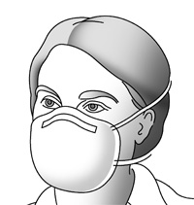
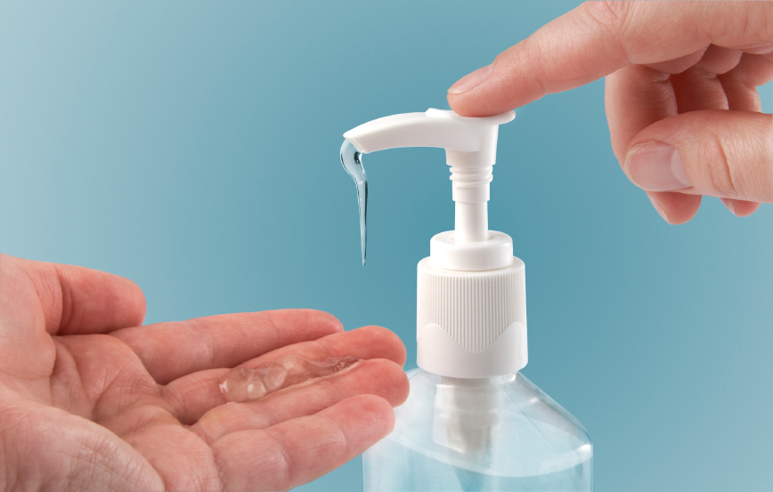
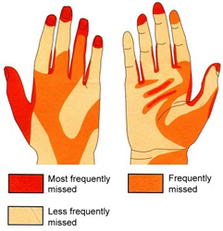
توصيه هاي بهداشتي به مسافران و زائرين

Slide 22
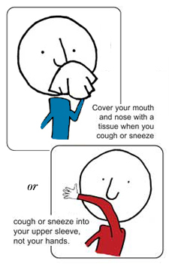
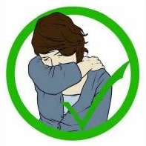
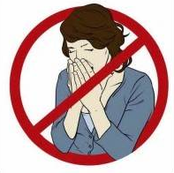
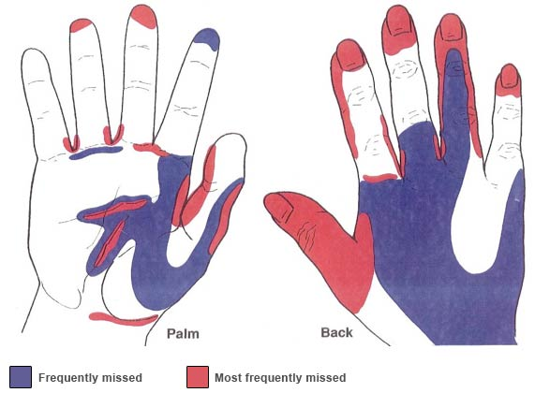
اقدامات بهداشتي
اقدامات غيربهداشتي كه ممكن است باعث انتقال ببماري گردد

Slide 23
انتظارات از ادارات در مورد پیشگیری از بیماریهای واگیر خصوصاً کرونا ویروس در زمان ورود حجاج

Slide 24
مدیریت فرودگاه شهید مدنی تبریز
تشکیل کمیته سلامت حجاج با شرکت ارگانهای ذیربط( حراست فرودگاه ، نیروی انتظامی و سپاه پاسداران مستقر در فرودگاه، حج و زیارت ، اورژانس ، مرکز بهداشت تبریز و ....) در اسرع وقت ( قبل از ورود حجاج ) با محوریت مدیریت فرودگاه
فراهم نمودن امکان پخش پیام های بهداشتی از کلیه مانیتورهای سالن حجاج
اختصاص گیتهای کنترل و مراقبت بهداشتی زائرین قبل از گیت کنترل پاسپورت

Slide 25
صدا و سیمای استان
فراهم نمودن امکان پخش پیام های بهداشتی در رابطه با آموزش خانواده های مسقبلین حجاج در خصوص روش های پیشگیری از بیماری کرونا ویروس مرس و نحوه برخورد با آن از برنامه های مختلف صدا و سیمای استان
انجام مصاحبه های خبری و تهیه گزارش از حجاج و مستقبلین در مورد اهمیت بیماری کرونا ویروس MERS و نحوه رعایت مسائل بهداشتی
مصاحبه با کارشناسان مرتبط با بیماری کرونا ویروس MERS

Slide 26
نیروی انتظامی
فراهم نمودن امکان آموزش نیروهای انتظامی، سربازان با روش های پیشگیری از بیماریهای واگیر و نحوه برخورد با آن
گزارش موارد مشکوک به بیماری تنفسی توسط پرسنل نیروی انتظامی مستقر درفرودگاه تبریز با پایگاه مراقبت بهداشتی

Slide 27
سایر ادارات
ایجاد امکان استفاده از مرخصی استعلاجی برای کارکنان دارای علائم بیماریهای تنفسی ( تب ، سرفه و... ) در صورت وقوع اپیدمی بیماری MERS
تاکید بر رعایت بهداشت فردی و تنفسی در بین کارکنان ادارات و سازمانها

Slide 28
مورد محتمل:
3 ترکیب از شواهد بالینی، اپیدمیولوژیک و آزمایشگاهی می تواند مطرح کننده موارد محتمل باشد:
بیمار تبدار دارای علایم تنفسی حاد که بنابه دلایل رادیولوژیک، بالینی یا پاتولوژیک تشخیص پنومونی یا ARDS برای وی مطرح شده باشدو
● تماس اپیدمیولوژیک مستقیم ##با یک مورد "قطعی" داشته باشدو
● امکان نمونه گیری از وی وجود نداشته یا نتیجه بررسی یر روی یک نمونه منفرد ناکافی منفی گزارش شده باشد( نکته قابل ذکر آنکه مصادیق نمونه منفرد ناکافی می تواند شامل یک سواب بینی – حلقی بدون همراهی نمونه ترشحات تحتانی تنفسی باشد، یا نمونه ای که بطرز ناصحیحی حمل و نقل شده باشد، یا نمونه ای که بنا به قضاوت آزمایشگاه یک نمونه با کیفیت پائین خوانده شود، یا نمونه ای که از لحاظ زمانی خیلی دیر در سیر بالینی تهیه شده باشد)
2- بیمار تبدار دارای علایم تنفسی حاد که بنابه دلایل رادیولوژیک، بالینی یا پاتولوژیک تشخیص پنومونی یا ARDS برای وی مطرح شده باشدو
● تست آزمایشگاهی انجام شده قطعی داشته باشدو
● سابقه سفر یا حضور در یکی ازکشورهای عربی شبه جزیره عربستان که ویروس در آنجا در حال گردش است
3- فرد بیمار تبدار دارای علایم تنفسی (با هر شدتی که باشد) و
● تست آزمایشگاهی انجام شده غیر قطعی باشدو
● بیمار لینک اپیدمیولوژیک مستقیم با یک مورد قطعی داشته باشد

Slide 29
انواع نمونه توصيه شده
نمونه هاي ترشحات تنفسي تحتاني (خلط، آسپيره ترشحات ناي، شستشوي ترشحات برونش): بيشترين تيتر ويروس
ترشحات فوقاني دستگاه تنفس : علي الخصوص هنگامي كه امكان تهيه نمونه از ترشحات تحتاني وجود نداشته باشد
سرم: دو نمونه به فاصله حداقل 3 هفته از همديگر (تا اطلاع ثانوي و معرفي روش سرولوژي معتبر در فريزر نگهداري مي شود). نمونه اول در هفته اول بيماري تهيه مي گردد
مدفوع: در كنار سرم و نمونه ترشحات تحتاني تنفسي از نمونه هاي ارجح محسوب مي شود.(ارسال به طور موردی انجام میشود).

Slide 30
نمونه هاي مورد نياز
(به فاصله هر 7 روز اگر جواب نمونه ها منفی گزارش شود ولی شک بالینی وجود داشته باشد)
نمونه هاي كوروناويروس MERS براي حمل و نقل در گروه B مواد بيولوژيك قرار دارند. (کشت در BSL 3)

Slide 31
نمونه ترشحات تنفسي
نمونه تنفسي ترجيحا بايد در هفته اول علامتدار شدن و قبل از مصرف داروي ضدويروس تهيه شود اما بعد از يك هفته نيز مخصوصا اگر علامتدار است مي توان نمونه تحتاني تنفسي تهيه نمود.
خلط: خلطي كه بطور طبيعي ايجاد مي شود (امكان تهيه نمونه سرپايي)
جمع آوری خلط القا شده می تواند باعث آلوده شدن کادر درمانی مسئول گردد و نياز به استفاده از ماسك و لباس مناسب دارد!
لاواژ ترشحات برونش و آسپيره ترشحات ناي: نياز به اينتوبه بودن بيمار دارد و به همين دليل در آي سي يو انجام ميشود.
بهترين نمونه لاواژ ترشحات برونش (BAL) است.
سواب حلق: در كشف ويروس حساسيت كمتري دارد اما توصيه مي شود حتما نمونه صحيح آن در كنار نمونه هاي تحتاني تنفسي تهيه و ارسال شود.

Slide 32
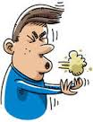
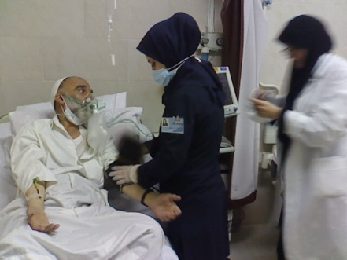
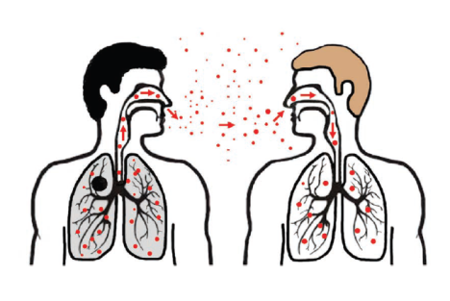
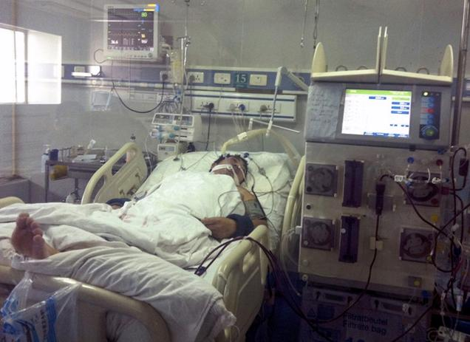
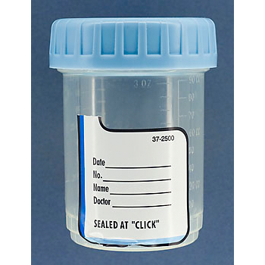
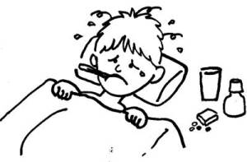
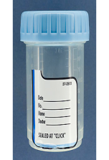
1
2
4
5
3

Slide 33
كنترل عفونت در اينتوبه و ساكشن

Slide 34
با تشکر از صبر و حوصله شما

